Slide 1
语音信号中的抽取，混叠和数字限带滤波
（数字信号处理设计与实践）

Slide 2
主要内容
课程背景与教学目的
实验内容、原理与方案
教学实施进程
实验报告要求
具体设计内容和要求

Slide 3
课程背景与教学目的
开课时间三年级上学期的17周左右开始
《数字信号处理》的理论课和实验课已经结束
学生已经基本掌握《数字信号处理》的有关理论和实验技巧，主要包括以下5个方面：
1、离散时间信号与系统的时域和变换域分析；
2、z变换到离散傅立叶变换；
3、数字滤波器设计；
4、数字信号处理系统的实现结构和有限字长效应；
5、多速率信号处理基础
本课程设计的目的是在理论课和实验课的基础上，基于语音信号采样和分析的具体任务，让学生把以上5个方面的内容联系起来综合加以理解和应用，重点关注多速率信号处理；
总计16学时。

Slide 4
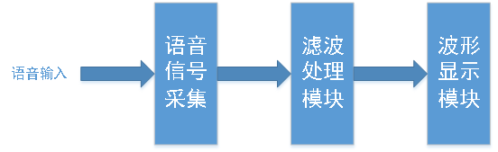
系统结构
实验内容、原理与方案
系统结构如图所示，主要包括语音信号采集、混叠现象分析和数字限带滤波等内容
本课程设计是通过MATLAB平台完成，便于学生集中精力解决信号处理方面的问题

Slide 5
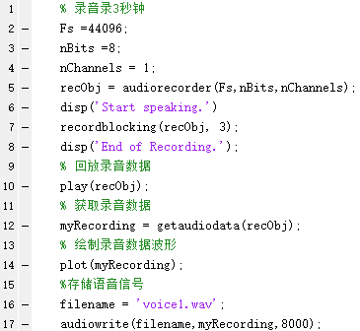
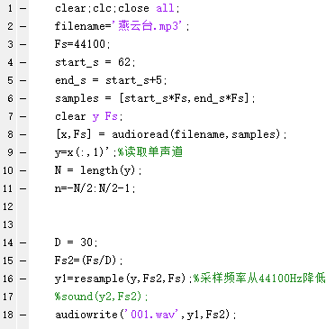
音频采样和读取举例
实验内容、原理与方案

Slide 6
问题1：观察语音采样的混叠现象
实验内容、原理与方案
用不同的采样频率，采集一段音乐或语音信号。
如何设计，才能产生并观察到混叠？
结合观察到的实际信号的混叠，对比理论课讲述的采样混叠示意图。

Slide 7
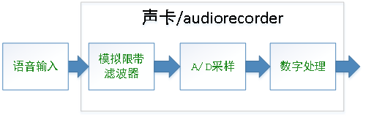
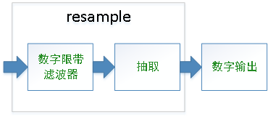

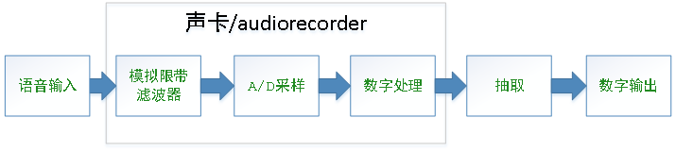
混叠的产生
实验内容、原理与方案
直接调用MATLAB录音和重采样函数是观察不到混叠现象

Slide 8
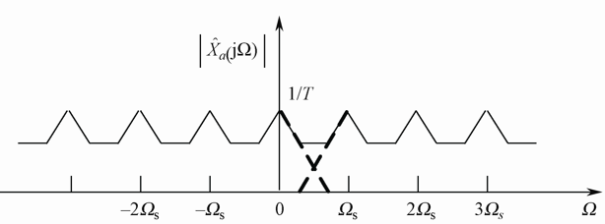
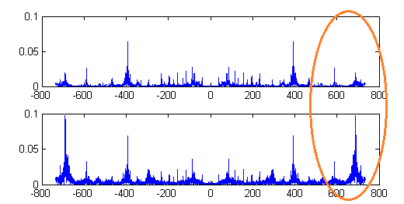
抽取之前不限带产生的混叠
实验内容、原理与方案
采样频率44100Hz，30抽取后的采样频率为1470Hz。
分析混叠主要产生的频率范围。
观察到的实际混叠
理论教材中的混叠示意图

Slide 9
问题1小结
实验内容、原理与方案
采样频率不满足奈奎斯特定理，必然产生混叠
抽取前没有数字限带滤波器，可能产生混叠
MATLAB提供的录音函数，重采样函数已经考虑混叠消除

Slide 10
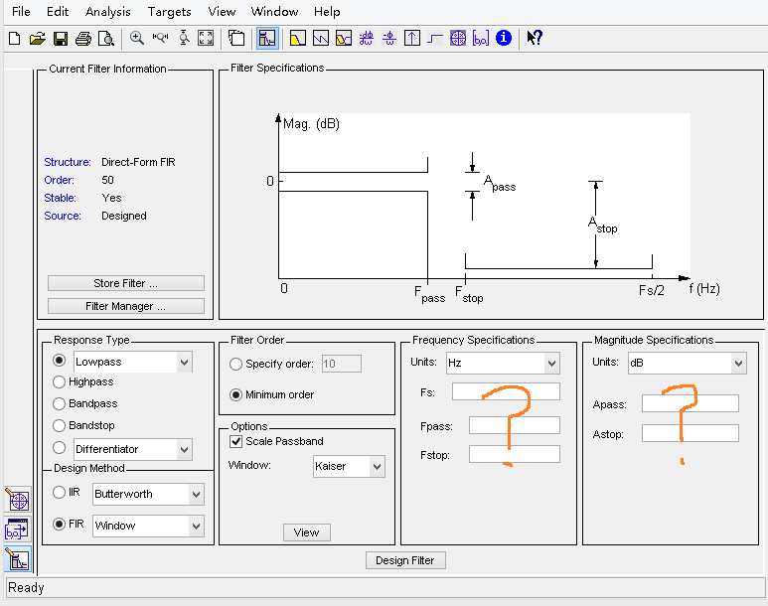


问题2：如何消除混叠
实验内容、原理与方案
根据多速率信号处理知识，需要在抽取前进行合理的数字限带滤波
MATLAB中如何来合理设置限带滤波器的参数？

Slide 11
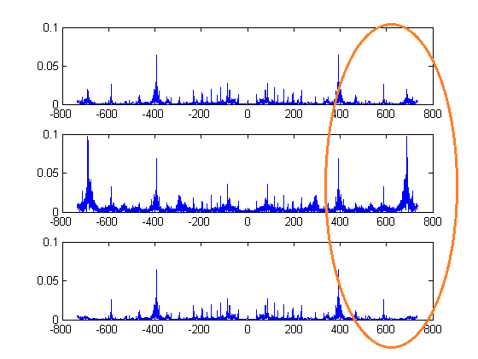
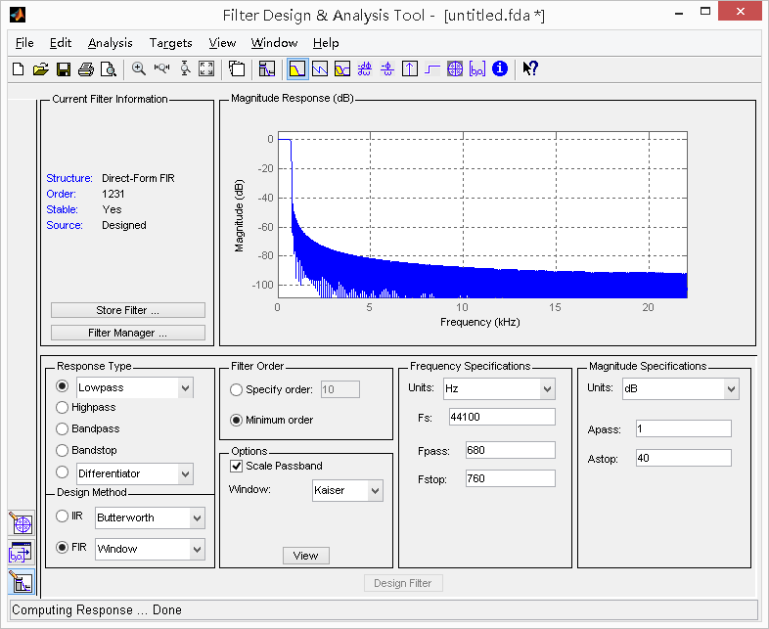
消除混叠后的频谱对比
实验内容、原理与方案

Slide 12
问题2小结
实验内容、原理与方案
结合消除混叠的实际背景来考虑数字滤波器的设计
深刻理解采样频率、数字频率和模拟频率之间的联系

Slide 13
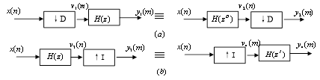
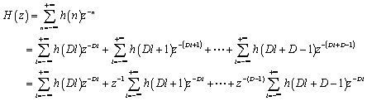
问题3：滤波器效率
实验内容、原理与方案
抽取前后的采样频率相差D倍
数字限带滤波器如果工作在抽取前，滤波器运算效率很低，每D个滤波器输出中有D-1个值会被抽取器丢弃
需要通过恒等变换和滤波器的多相结构来提高运算效率
本质就是把滤波器经过处理后，放置到抽取后的低采样频率端工作
恒等变换
滤波器的多相分解

Slide 14

典型实例
实验内容、原理与方案
4个抽头系数的FIR滤波器 h(n)= {h(0), h(1), h(2), h(3)}
输入x(n)={x(0), x(1), x(2), x(3)}
滤波器输出为y(n)={y(0), y(1), y(2), y(3), y(4), y(5), y(6)}
D=2抽取后的输出u(m)={u(0), u(1), u(2), u(3)}={y(0), y(2), y(4), y(6)}
数字滤波器输出的{y(1), y(3), y(5)}被丢弃

Slide 15
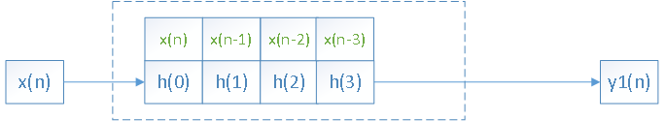
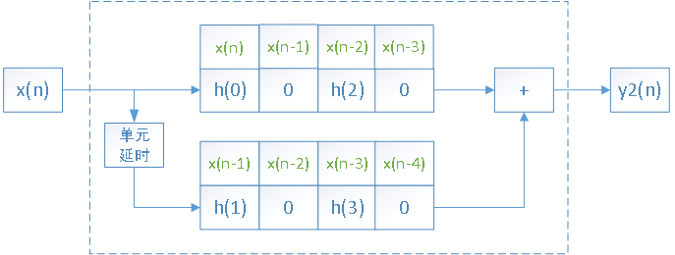


滤波器直接卷积输出和多相结构输出
实验内容、原理与方案

Slide 16
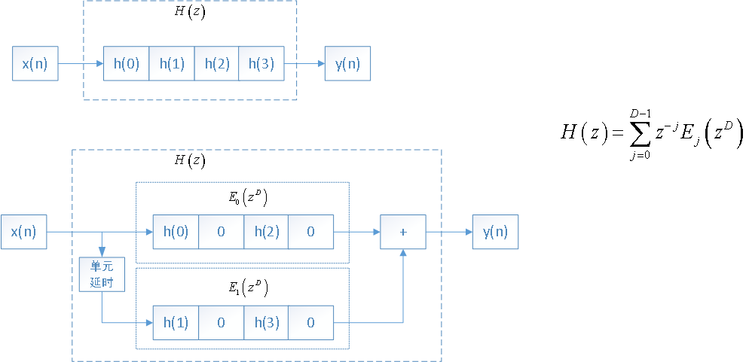
滤波器等效结构
实验内容、原理与方案

Slide 17

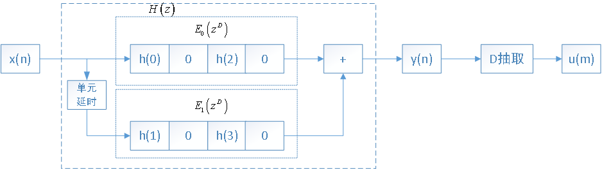
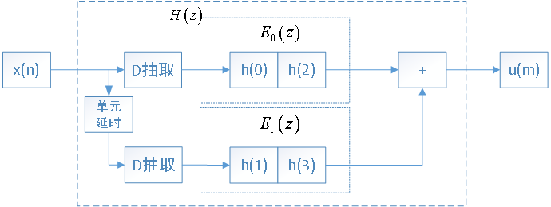
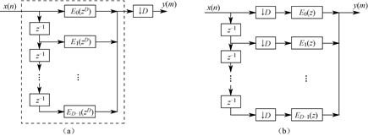
滤波结合抽取的等效结构
实验内容、原理与方案

Slide 18
用等效结构优化前面问题2设计的滤波器
实验内容、原理与方案
比较直接卷积滤波和多相结构滤波的限带效果
对比直接卷积滤波和多相结构滤波的运算效率

Slide 19
问题3小结
实验内容、原理与方案
多速率信号处理是本科数字信号处理的尾声部分，也是今后进一步研究的基础
结合典型实例深刻理解对应的数学公式推导
参考典型实例，完成插值和分数倍采样频率变换的实现

Slide 20
问题4：系统整合
课程设计应该培养学生的整体设计思想
把各个内容，封装成相对独立的函数
在主程序里面调用各个函数，形成相对完整的数字信号处理系统

Slide 21
教学实施进程
本教学进程共有16学时
首先课堂内用4学时进行任务安排，包括基本内容和相关知识背景等介绍
学生在课外收集和查阅相关资料，拟定方案和进行实现
课堂内还有两次答疑课，共8学时用于讨论、交流和答疑
课内最后4学时主要用于结果验收

Slide 22
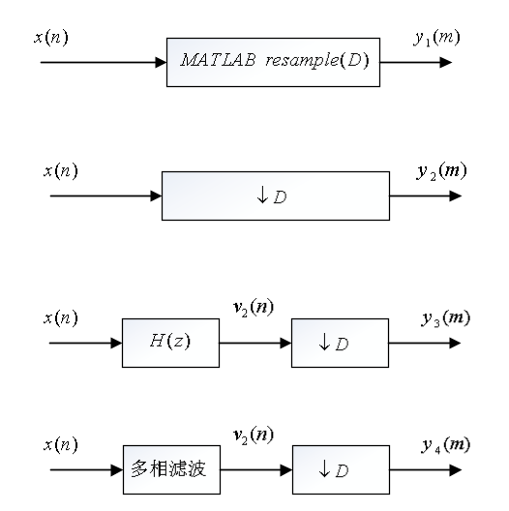
具体设计内容和要求1
1、能够从音频文件读取44100Hz采样频率的x(n)，可以通过参数设置读取的起始时间和持续时间；
2、调用MATLAB resample函数对x(n)进行抽取得到y1(m) ；
3、直接对x(n)进行抽取，得到y2(m)；
4、先卷积滤波，然后抽取得到y3(m)；
5、先多相滤波，然后抽取得到y4(m)；
6、分析和对比不同帧片段的y1(m), y2(m), y3(m)和y4(m)的时域和频域信息；
7、分析和对比运算效率；
以上涉及的抽取因子D均为参数可任意设置，滤波器和具体实现结构需要自行设计。

Slide 23
具体设计内容和要求2
假定以resample函数输出y1(m)为基础，设为有用信号，那么其他三个自行设计的抽取输出和y1(m)序列相减为噪声，即可以定义相应的信噪比：
要求（D=30抽取时）：
1、
2、

Slide 24
提高要求
基于多相滤波结构完成速率变换的实现
完成插值和分数倍采样频率变换的实现

Slide 25
报告要求
需求分析
方案论证与理论推导
程序设计与参数选择（每个模块的流程图）
实验结果与数据分析
设计总结和心得体会

Slide 26
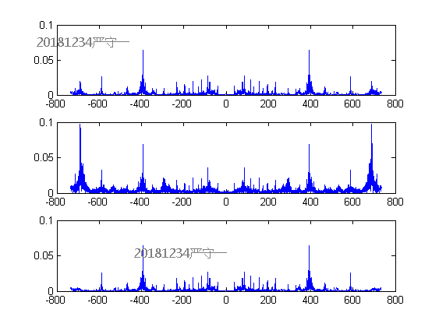
报告附加要求
1 、报告中的所有图表，一律转换为图片格式，然后在画图软件中给每幅图打上水印（如图把文本插入图片），或者用其他水印软件打上水印。水印具体内容为：学号+姓名。水印颜色不限，水印不能完全在图片的空白处。
2、电子报告中，正文后面附上自己的代码，供教师验证和查重使用。纸质报告中，为了环保和节约纸张，建议不需要附上代码。
3、电子报告的文件命名为学号+姓名。

